Slide 1
Informacioni sistemi
Poslovna infrastruktura
Prof. Dr Milorad Tošić
Katedra za Računarstvo,
Elektronski fakultet, Univerzitet u Nišu

Slide 2
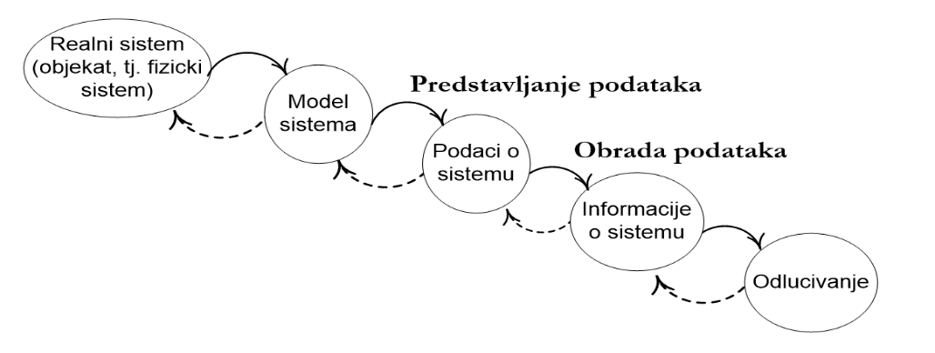


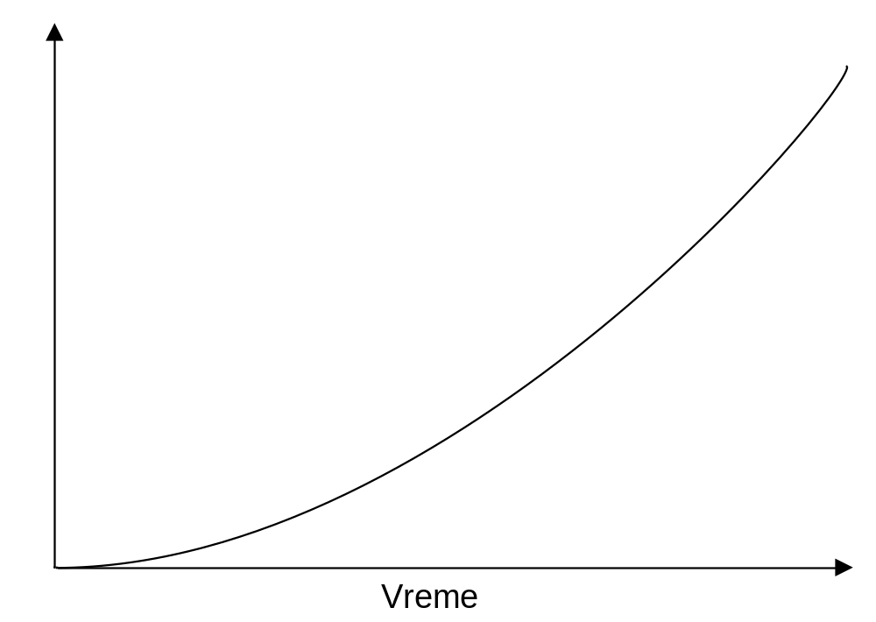
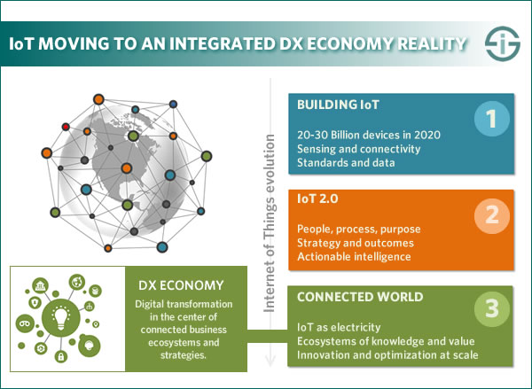
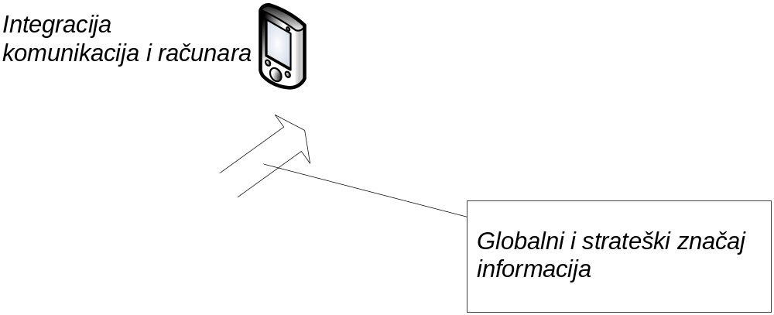


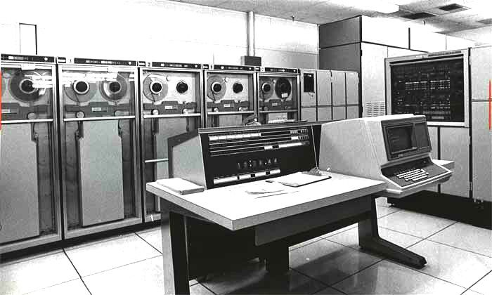
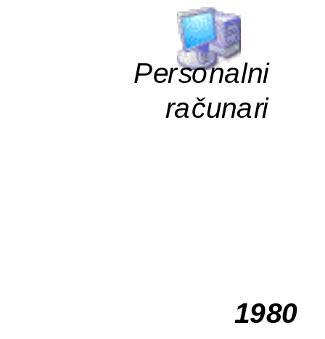
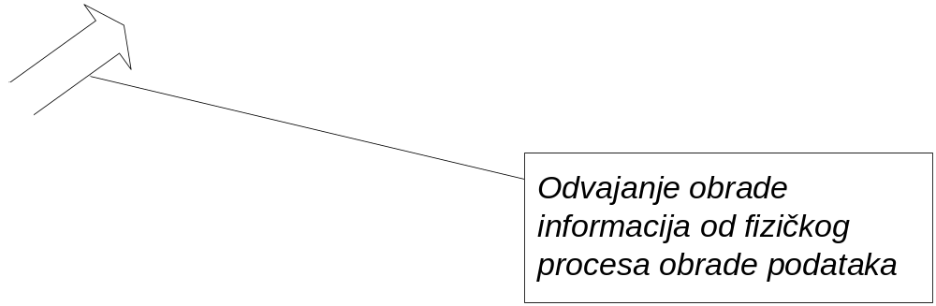
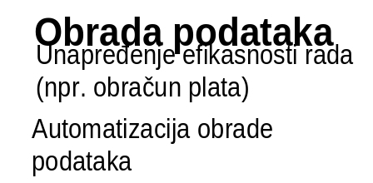
Evolucija informacionih sistema
??? Tehnofeudalizam
Tehnologija
Prof. Dr Milorad Tosic Informacioni sistemi

Slide 3
Devet ključnih karakteristika IS
Integrisanost IS/IT sa poslovnim ciljevima i aktivnostima
Mogućnost inovacije koju tehnologija čini mogućom
Aktivno i konstruktivno angažovanje biznis resursa za rešavanje IS/IT stvari
Kreiranje koherentne celine za tehnološku arhitekturu za trenutne ali i buduće potrebe
Prof. Dr Milorad Tosic Informacioni sistemi

Slide 4
Devet ključnih zahteva u radu IS
Brzo i stalno usklađivanje sa napretkom tehnologije
Menadžment IS/IT strategije tako da zadovolji poslovne interese
Obezbediti uspeh u ugovorima sa pod-ugovaračima i dobavljačima
Zaštiti ugovorne interese kompanije
Identifikovati potencijalnu vrednost koju mogu kompaniji doneti IS/IT dobavljači
Prof. Dr Milorad Tosic Informacioni sistemi

Slide 5
Uloga i potencijali informacionih sistema za kreiranje ekonomske vrednosti
Strategija konkurentnosti je
izgrađeni stav kompanije u kome se definiše:
  Poslovna strategija za nadmetanje na tržištu
  Poslovni ciljevi, i
  Planovi i procedure potrebni za postizanje tih ciljeva
Prof. Dr Milorad Tosic Informacioni sistemi

Slide 6
Uloga i potencijali informacionih sistema za kreiranje ekonomske vrednosti
Strategija konkuretnosti ima za cilj postizanje konkurentske prednosti (competitive advantage)
Strateški Informacioni Sistem (SIS) je
IS koji omogućava organizaciji da dostigne konkurentsku prednost na tražištu ili da smanji konkurentski zaostatak.
Prof. Dr Milorad Tosic Informacioni sistemi

Slide 7
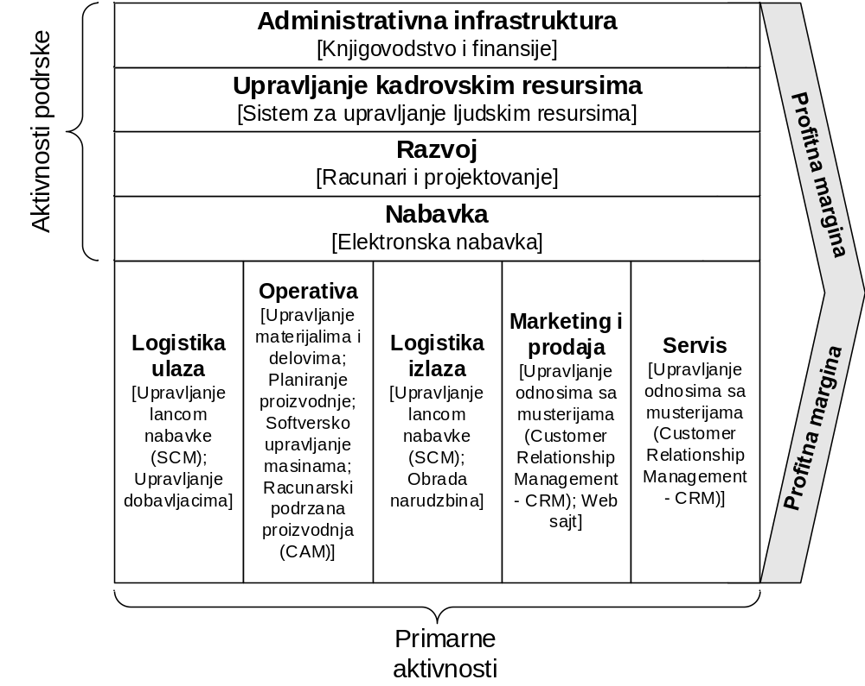
Generisanje novostvorene vrednosti
(M. Porter)
Prof. Dr Milorad Tosic Informacioni sistemi

Slide 8
Uloga i potencijali informacionih sistema za kreiranje ekonomske vrednosti
Osnovne pretpostavke na osnovu kojih možemo definisati profitabilnost su:
  Struktura industrijske grane (tj. cele oblasti industrije),
    definiše profitabilnost prosečnog konkurenta na tržištu
  Održiva konkurentska prednost (Sustainable competitie advantage),
    sposobnost na osnovu koje je kompanija sposobna da postiže bolje rezultate od prosečnog konkurenta na tržištu.
Prof. Dr Milorad Tosic Informacioni sistemi

Slide 9
Uloga i potencijali informacionih sistema za kreiranje ekonomske vrednosti
Atraktivnost neke industrije se ogleda u
  načinu na koji se ekonomska vrednost generisana proizvodima, uslugama i tehnologijama
  respoređuje između
    konkurenskih kompanija sa jedne strane i
    klijenata, dobavljača, distributera, i sl. sa druge strane.
Prof. Dr Milorad Tosic Informacioni sistemi

Slide 10
Struktura konkurentnosti (M. Porter, 1985)
Atraktivnost industrije je određena sa pet osnovnih faktora konkurencije:
  Rivalitet između postojećih konkurenata na tržištu
  Prepreke za ulazak na tržište za nove konkurente,
  Opasnost od zamene proizvoda ili usluga novim proizvodima ili uslugama,
  Moć za cenjkanje koju imaju dobavljači,
  Moć za cenjkanje koju imaju kupci.
Prof. Dr Milorad Tosic Informacioni sistemi

Slide 11
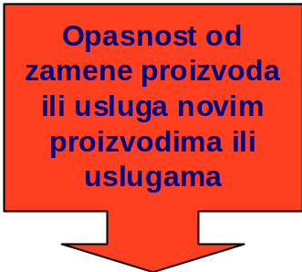
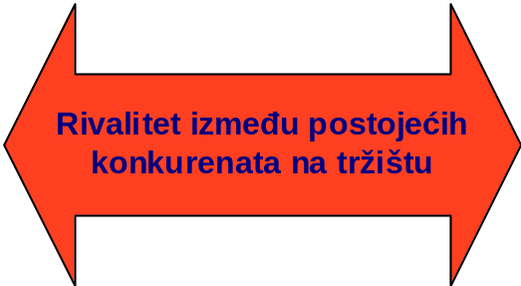
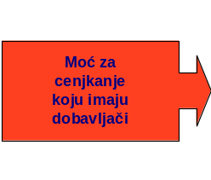


Struktura konkurentnosti
Veliki kada postoji jaka konkurencija i mali kada postoji monopol na tržištu
Moć kupaca je velika kada postoji veliki izbor i mala kada postoji slab izbor mesta i načina za kupovinu proizvoda
(Barrier to Entry) Karakteristika proizvoda ili usluge koju korisnici podrazumevaju od proizvođača u nekoj industriji
Automobilska industrija: veoma velika prepreka je količina potrebnog kapitala
Opasnost od zamene proivoda je velika kada proizvod lako može zameniti sličnim drugim proizvodom
Moć dobavljača je velika kada postoji mali izbor i mala kada postoji bogat izbor za nabavku
Prof. Dr Milorad Tosic Informacioni sistemi

Slide 12

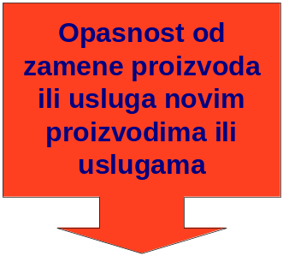


Struktura konkurentnosti
(-) Smanjuje se razlika između konkurenata zato što je teže zadržati u tajnosti razlike u ponudi
(-) Težište konkurencije (način nadmetanja na tržištu) se usmerava na cenu kao najvažniji faktor
(-) Tržište se širi u geografskom smislu, tj. globalizuje se, pa se tako i broj konkurenata povećava
(-) Smanjuje se odnos promenljivih i fiksnih troškova, što rezultuje u povećanom pritisku za snižavanje cena
(+) Eliminiše uticajne distributivne kanale a takođe i povećava mogučnost pogađanja u postojećim tradicionalnim kanalima za distribuciju
(-) Preraspodeljuje moć pogađanja prema krajnjem kupcu
(-) Smanjuje cenu promene dobavljača
(-) Smanjuju se prepreke za ulazak na tržište novih konkurenata kao što su potreba za prodajnom mrežom, pristup distributivnim kanalima, potreba za fizičkom infrastrukturom, itd.
(-) Internet aplikacije je teško sačuvati u tajnosti od novih konkurenata
(-) Priliv novih konkurenata je prisutan u mnogim industrijama, ne samo u pojedinim
(+-) Nabavka preko Interneta teži da poveća pritisak na dobavljače, mada im isto tako može i dati pristup većem broju mušterija
(-) Internet stvara mogućnosti i kanale preko kojih dobavljači mogu direktno pristupiti krajnjim kupcima, te se tako smanjuje prostor i uloga za posredničke kompanije
(-) Nabavka preko interneta teži da svim kompanijama omogući jednak pristup dobavljačima, i teži ka nabavci samo standardnih proizvoda kojima se eliminišu razlike
(+) Tako što celu industriju (ili industrijsku granu) čini efikasnijom, Internet povećava veličinu tržišta
(-) Novi pristupi povećavaju mogućnost substitucije
Prof. Dr Milorad Tosic Informacioni sistemi

Slide 13
Strategije za povećanje konkuretnosti
Strategija niskih cena
Strategija drugačijih proizvoda
Strategija inovacije
Strategija operativne efikasnosti
Strategija usredsredjenosti na korisnike
Prof. Dr Milorad Tosic Informacioni sistemi

Slide 14

Primer: Fiktivni T-Univerzitet
Cost center
Profit center
Prof. Dr Milorad Tosic Informacioni sistemi

Slide 15
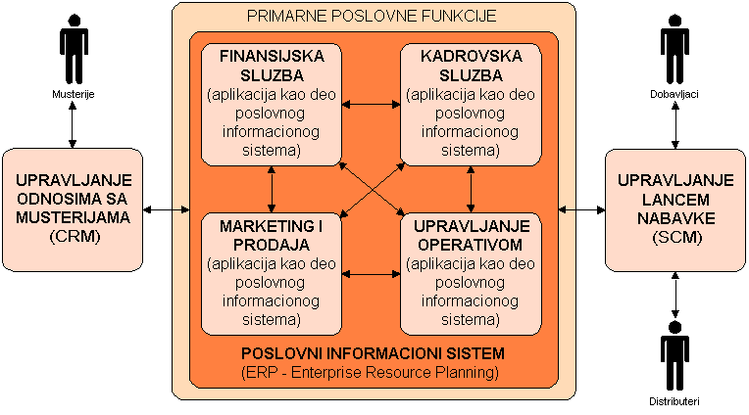
Komponente poslovnih IS
Prof. Dr Milorad Tosic Informacioni sistemi

Slide 16
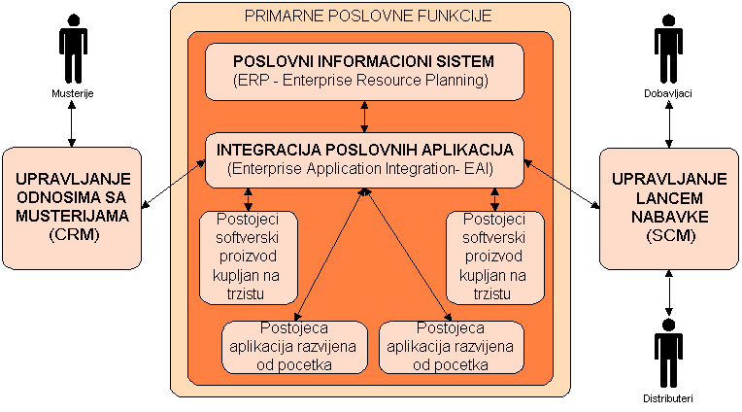
Integracija postojećih aplikacija sa poslovnim IS
Prof. Dr Milorad Tosic Informacioni sistemi

Slide 17
Primer sa laboratiorijskih vežbi
Poslovni model
  Opis problema
  Modelom je predstavljen informacioni sistem kupovine jednog proizvoda – konkretno kupovina laserskog stampaca u prodavnici racunarske opreme.
  Poslovni super-cilj firme IBC Computers (koja se bavi prodajom računarske opreme) koja pokušava da uveća svoju prodaju ,odnosno potencijalnu zaradu.
Strana http://infosys1.elfak.ni.ac.rs/nastava/Wiki.jsp?page=lab_5_12240
  Laboratorijska vežba br. 5
  Uradili:
    Sasa Kostadinovic 12240
    Marko Antic 12144
Prof. Dr Milorad Tosic Informacioni sistemi

Slide 18
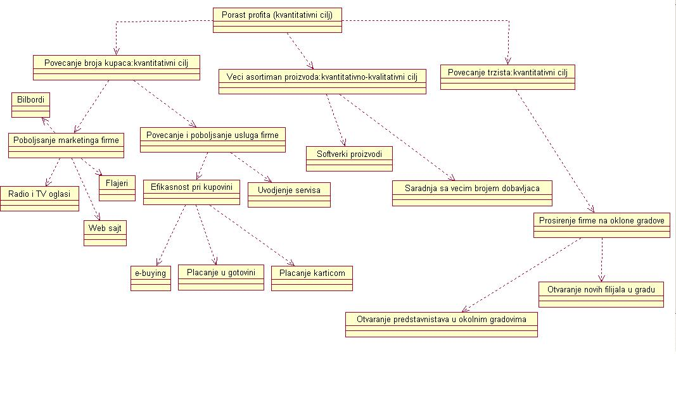
Primer sa laboratiorijskih vežbi
Vizije i ciljevi sistema
Prof. Dr Milorad Tosic Informacioni sistemi

Slide 19
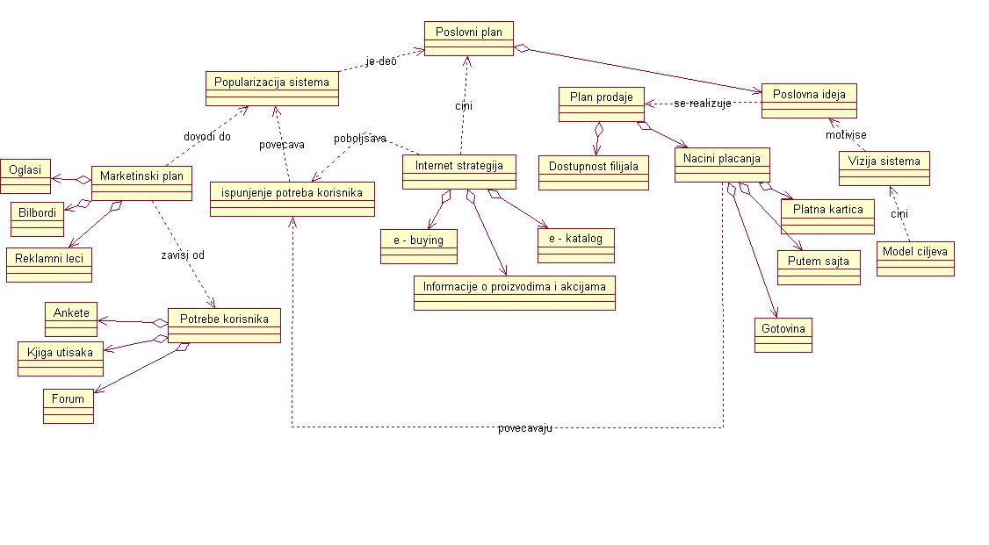
Primer sa laboratiorijskih vežbi
Konceptualni model
Prof. Dr Milorad Tosic Informacioni sistemi

Slide 20
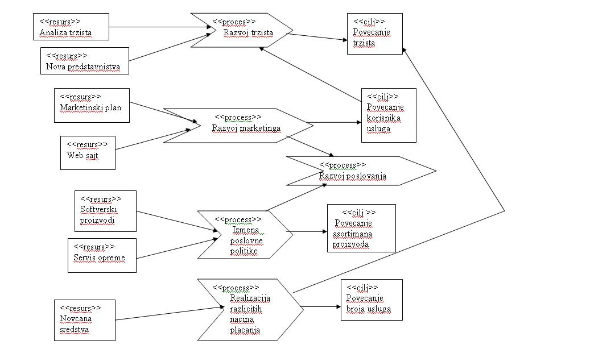
Primer sa laboratiorijskih vežbi
Procesi poslovanja
Prof. Dr Milorad Tosic Informacioni sistemi

Slide 21
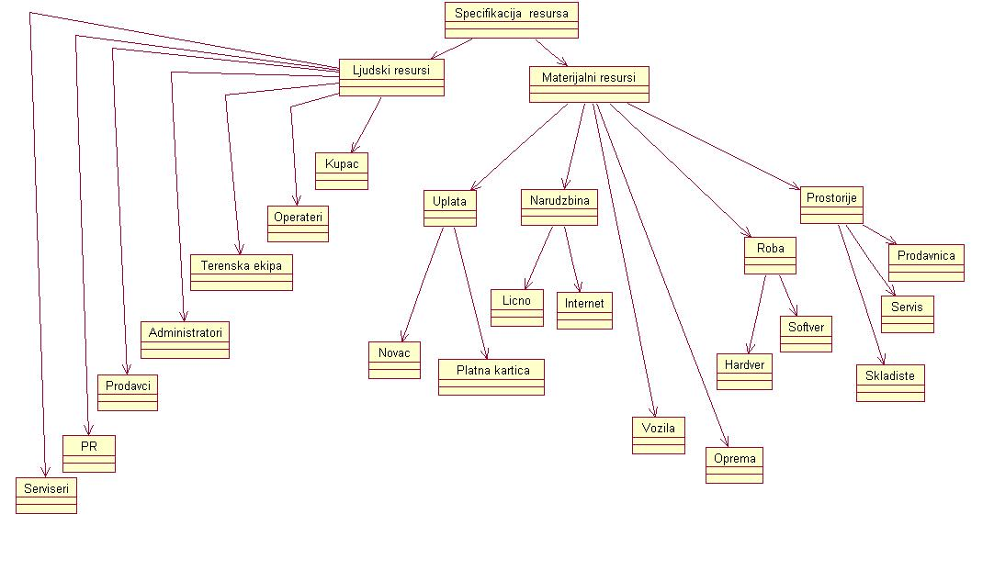
Primer sa laboratiorijskih vežbi
Model resursa
Prof. Dr Milorad Tosic Informacioni sistemi

Slide 22
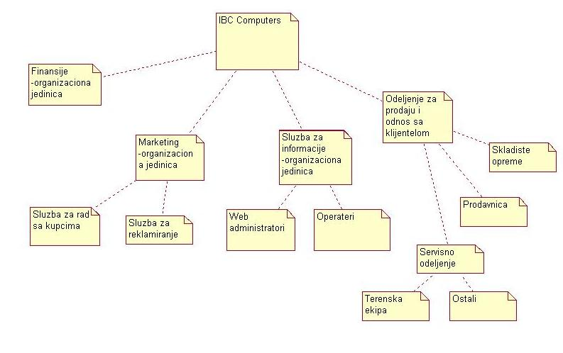
Primer sa laboratiorijskih vežbi
Model organizacije
Prof. Dr Milorad Tosic Informacioni sistemi

Slide 23
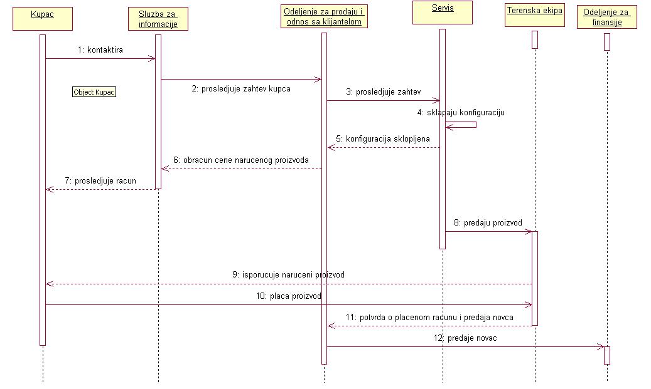
Primer sa laboratiorijskih vežbi
Analiza uticaja
Prof. Dr Milorad Tosic Informacioni sistemi

Slide 24
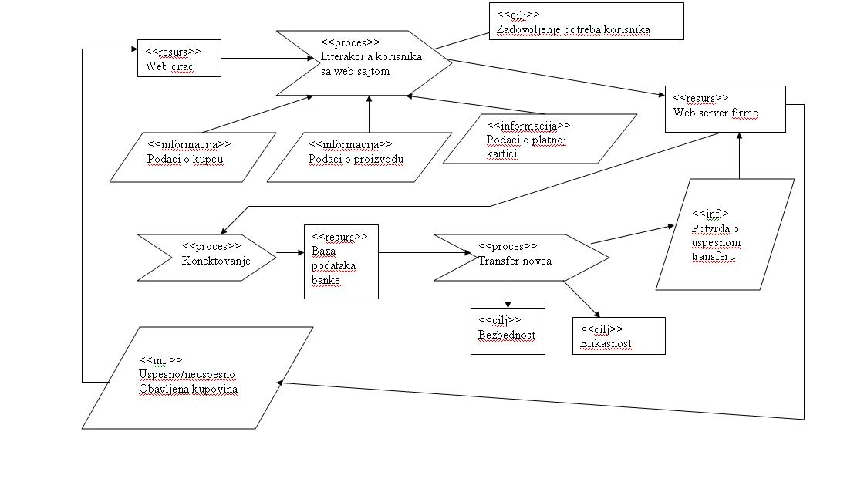
Primer sa laboratiorijskih vežbi
Model dekompozicije
Prof. Dr Milorad Tosic Informacioni sistemi

Slide 25
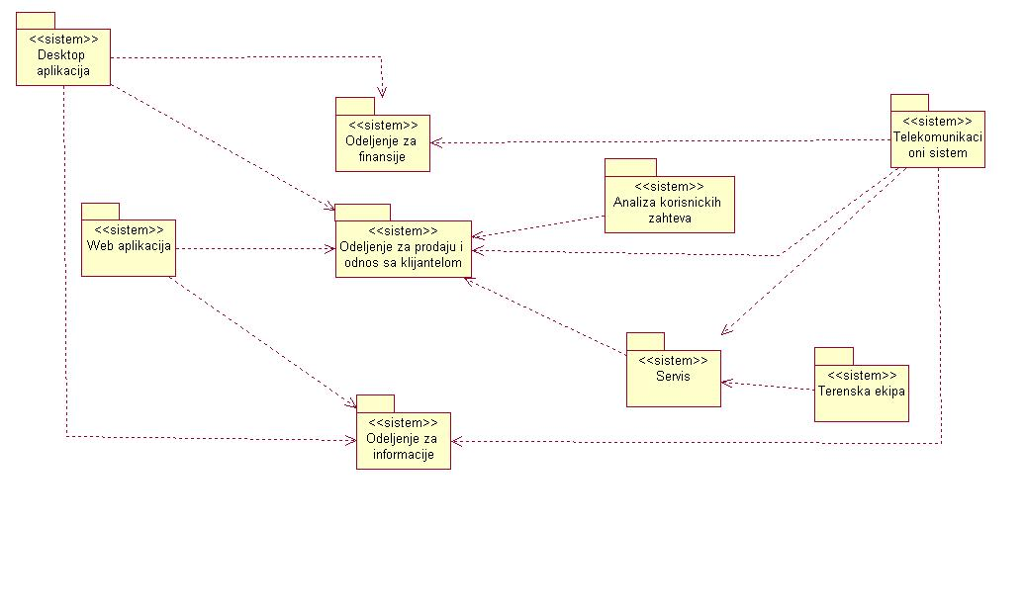
Primer sa laboratiorijskih vežbi
Sistemi podrske
Prof. Dr Milorad Tosic Informacioni sistemi

